Slide 1
Pro Mandato vzw
Specifieke gesprekstechniek(en) voor de curator bij het afhandelen van faillissementen.
De kunst van vragen in plaats van opdragen
Peter Crab I Trainer bemiddelaar I Docent UA I Erkend bemiddelaar

Slide 2
Specifieke gesprekstechniek(en) voor de curator in de professionele context
Gesprekspartners en communicatie-model ?
Vakbond (/ ex-werknemers)
Curator, welke communicatie?
INTERACTIE
Gefailleerde
Sussende boodschap brengen en
hen gehoord laten voelen,
aandacht geven….overnemers ???
Informatie vergaren &
Snel kunnen schakelen
(Humaniteit)
Resultaat ?
Bouwheer
Overtuigende boodschap brengen
(actieve staat van de werken– afrekeningen van de geleverde prestaties))

Slide 3
RESULTAAT ?
Communicatieve Interactie zoeken
Om
WIN-WIN te
creëren
Actie
Reactie
Helpende Gesprekstechniek ?

Slide 4

Niets van wat ik jullie ga laten zien stond ooit in mijn schoolboeken
Robert Ballard, Titanic-onderzoeker

Slide 5
Wat is de gelijkenis tussen
een Japanse vecht-kunst
en de professionele communicatie
van de curator
Bij het afhandelen van faillissementen ?

Slide 6
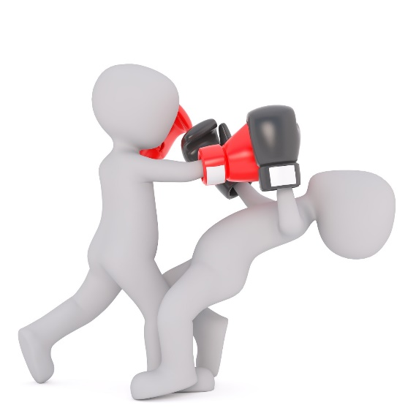
De tegenstander
overmeesteren
met alle beschikbare middelen
en met
minimale kracht…..

Slide 7

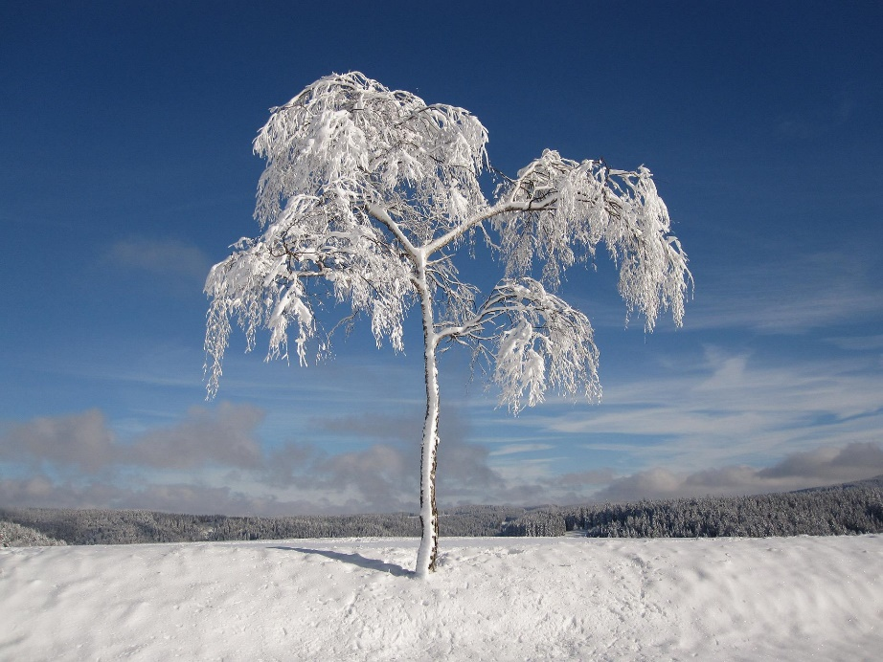
Resultaat boeken volgens het principe van ju jitsu……
Vertaling : de « zachte (Ju) » vecht-kunst (Jitsu)
Als men wil overleven, moet men veerkrachtig en meegaand zijn.
Dr. Akiama, +/-1690

Slide 8
1.Vraag :
Hoe kan de curator
« veerkrachtig en meegaand « zijn
in z’n professionele communicatie ?
En zo eenvoudig mogelijk!

Slide 9
2.Antwoord:
Het stellen van bescheiden vragen
Is de « zachte kunst » om iemand aan de praat te krijgen waarvan je het antwoord nog niet weet
en een relatie op te bouwen op basis van nieuwsgierigheid en belangstelling voor de ander.
Om resultaat te bekomen

Slide 10

3.Valkuilen
Onze cultuur = oplossingsgericht
Onze cultuur = prestaties belangrijker dan relaties
Onze cultuur = angst voor statusvermindering
Wij vertellen anderen graag hoe het zit !
Amts-sprache of office-language (waarom=daarom communicatie)
Er worden geen vragen gesteld = teken van zwakte

Slide 11
4.Noodzaak:
Hier-en-nu-bescheidenheid
Wanneer men afhankelijk is (om iets te bekomen) van de andere is het van essentieel belang
om een goede band op te bouwen om beter te communiceren of om medewerking te vragen.
= TAAK GERICHTE RELATIE
Geen hier-en-nu-bescheidenheid = zelf sabotage !!! En dus geen medewerking

Slide 12
5.Resultaat:
Verzet breken doe je niet door aan te vallen→informatie
Zwijgen is zilver, vragen stellen is goud→informatie
Op lange termijn mee-de-werking (en samenwerking)→informatie
Op- en bouwen aan een relatie (=status)→humaniteit

Slide 13
6.Methodiek: Hoe stelt men bescheiden vragen ?
Bescheiden vragen gaan dieper dan gewone vragen (Hoe gaat het met U ? Of Hoe is’t ermee ? )
Attitude moet onwetendheid en nieuwsgierig zijn = blijk van betrokkenheid (GOOD COP)
Belangrijkste doel = opbouwen van een « vertrouwensband »
Welke bescheiden vragen hangt af van de context
Bescheiden vragen ≠ suggestieve, pijnlijke vragen of aannames »
FEIT: Onze gesprekspartner schat je mate van interesse vooral in op basis van welke vragen en vervolgvragen je stelt !
= rituele dans van individuen die een gesprek starten.

Slide 14
Openings-en aanmoedigende vragen die bescheiden zijn:
Waar ben je mee bezig ?
Wat brengt jou hierheen?
Ga daar gerust even verder op in…
Vertel me daar (graag) wat meer over….
Wat is er gebeurd ?
Hoe is dit project gelopen?
Hoe vond je dit project gaan ?
Wat maakt dat je daar zo over denkt ?
Wat is de reden dat je dit zegt ?
KENMERK VAN DEZE VRAGEN=
OPEN en een uitnodiging om te gaan
vertellen zonder dat de vragensteller
moet gaan bijsturen!
= een vrije communicatie die reflectie
toelaten
DOEL: Betrokkenheid creeëren, vertrouwensband opbouwen, heel veel info ophalen = HUMANITEIT
Bouwheer ?
Vakbond ?
Gefailleerde ?

Slide 15
TIP: Doe eens zoals Socrates:
Wees de vroedvrouw van hun gedachten!
Gebruik L.S.D

Slide 16
Vragen die sturend zijn:
Werd je daar boos om ? (suggestief en confronterend)
Hoe voelde je daarbij ?
Waarom denk je dat ze zo zijn gaan zitten ?
Wat deed je toen ?
Waarom heb je niets tegen de groep gezegd ?
Zou jij niet wat moeten afvallen ?
KENMERK VAN DEZE VRAGEN=
Suggestief en confronterend
en de betrokkenheid van de andere
doen verminderen
N.I.V.E.A.
Gebruik nooit een WAAROM-vraag !!!
Ook zelf-sabotage

Slide 17
SAMENGEVAT :
Het is belangrijk WAT we vragen
Het is belangrijk HOE we het vragen
Het is belangrijk WAAR we het vragen
Het is belangrijk WANNEER we het vragen
Het is belangrijk BESCHEIDEN VRAGEN te stellen in welke relatie dan ook
≠ GEEN VERZET !!! En de sneeuw zal probleemloos van de takken afglijden

Slide 18
6. De curator past dit dan toe op de « zachte kunst » van Ju Jitsu
Zelfverdediging tegen gewapende en ongewapende aanvallen
Leer de kracht van de tegenstander inschatten = WORDT HIER-EN-NU BESCHEIDEN
Leer de kracht tegen hemzelf gebruiken = LAAT HEM VERTELLEN EN INFORMATIE GEVEN
Leer de kracht van de tegenstander inschatten = WELKE CONTEXT, WELKE VRAGEN
Leer de tegenstander uit evenwicht brengen = BREEK WEERSTAND ZONDER VERZET
Leer de aanval te ontwijken = BLIJF STEEDS BESCHEIDEN IN HET HIER-EN-NU

Slide 19
WILL IT BE EASY ? NOPE !
WORTH IT, ABSOLUTELY

Slide 20
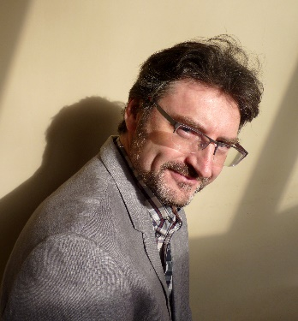
Personalia:
Peter Crab
Erkend conflictbemiddelaar in familiale, burgerlijke, handelszaken en arbeidsrelaties;
Maatschap-, conflictbemiddeling en advies voor medici, vrije beroepers, non-profit en KMO;
Docent trainer-bemiddelaar PAO bemiddeling UA;
Stichtend lid van Uw Bemiddelaars, een vereniging van erkende bemiddelaars verspreid over gans Vlaanderen.
www.klaar.be
info@klaar.be
0475/670.801

